Slide 1

Procesamiento de Imágenes
Domingo Mery
Departmento de Ciencia de la Computación
Escuela de Ingeniería
Universidad Católica de Chile
Introducción
[ Capítulo 1 ]

Slide 2
Definiciones

Slide 3
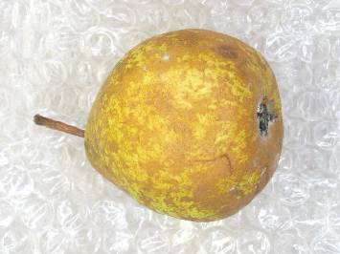

Procesamiento de Imágenes:
Uso de algoritmos computacionales que toman una imagen como entrada y entregan una imagen como salida.
[ INPUT ] [ OUTPUT ]

Slide 4
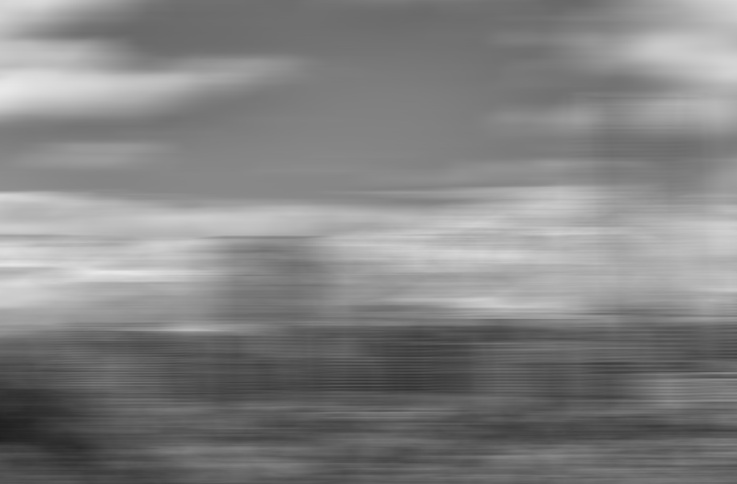
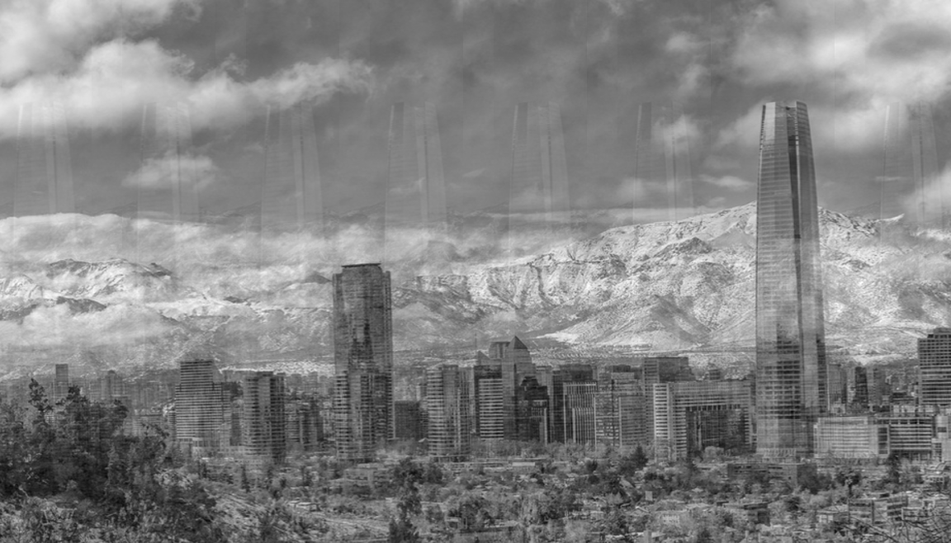
Procesamiento de Imágenes:
Uso de algoritmos computacionales que toman una imagen como entrada y entregan una imagen como salida.
[ INPUT ]
[ INPUT ] [ OUTPUT ]

Slide 5
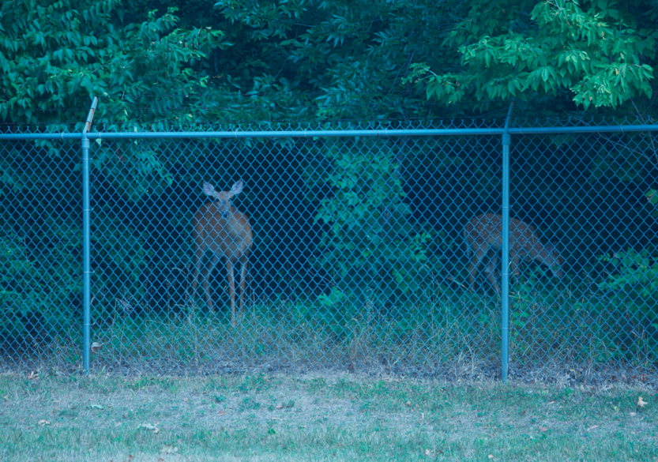
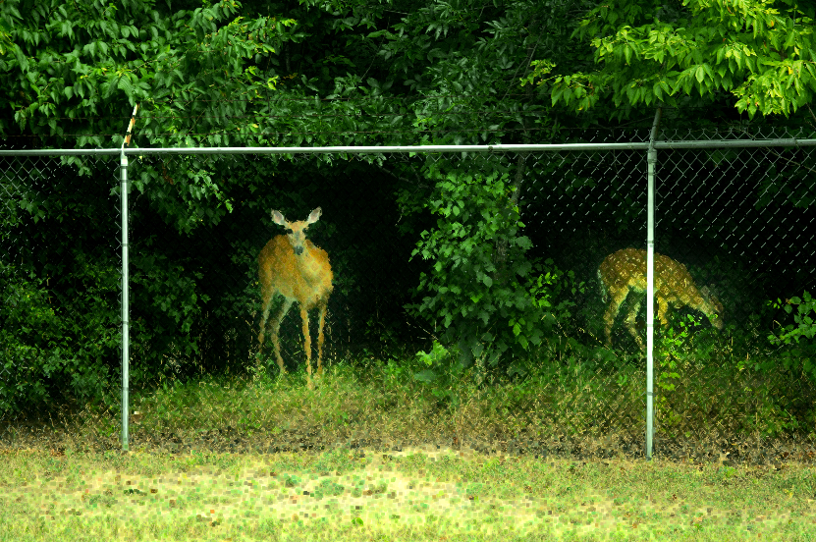
Procesamiento de Imágenes:
Uso de algoritmos computacionales que toman una imagen como entrada y entregan una imagen como salida.
[ INPUT ] [ OUTPUT ]

Slide 8
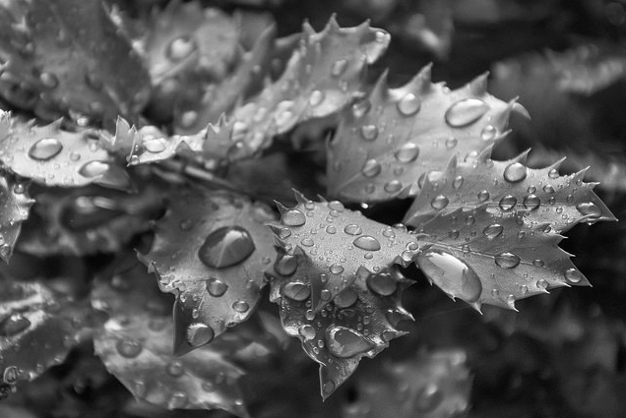
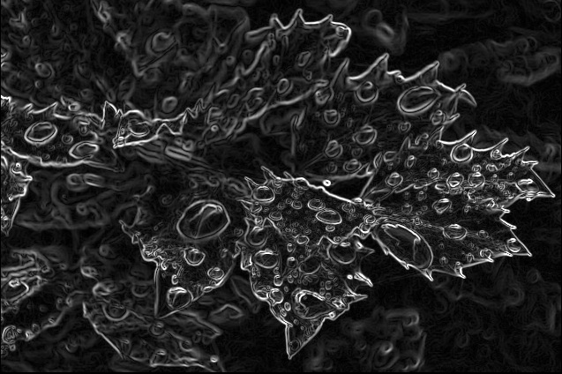
Procesamiento de Imágenes:
Uso de algoritmos computacionales que toman una imagen como entrada y entregan una imagen como salida.
[ INPUT ] [ OUTPUT ]

Slide 10
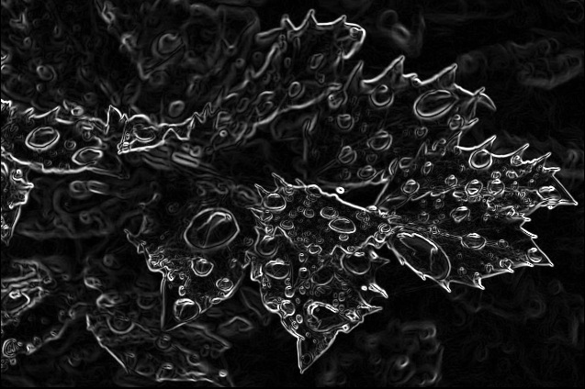

Slide 11
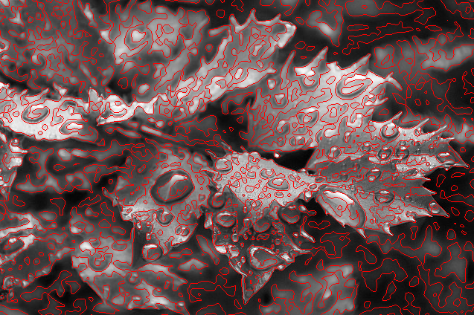

Slide 12
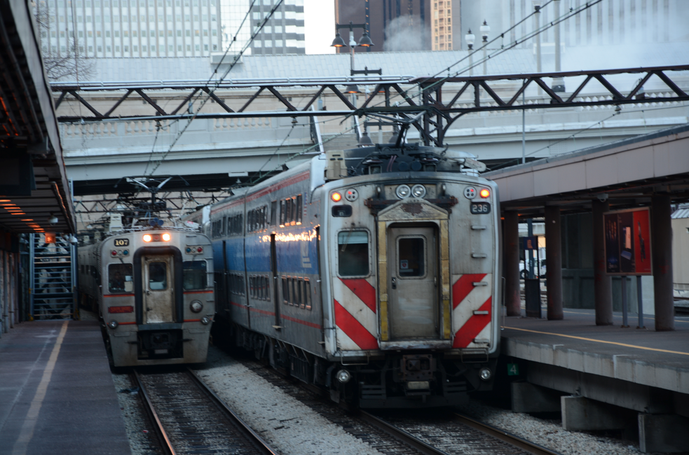
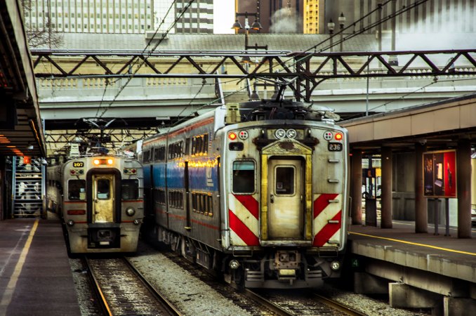
Procesamiento de Imágenes:
Uso de algoritmos computacionales que toman una imagen como entrada y entregan una imagen como salida.
[ INPUT ] [ OUTPUT ]

Slide 15
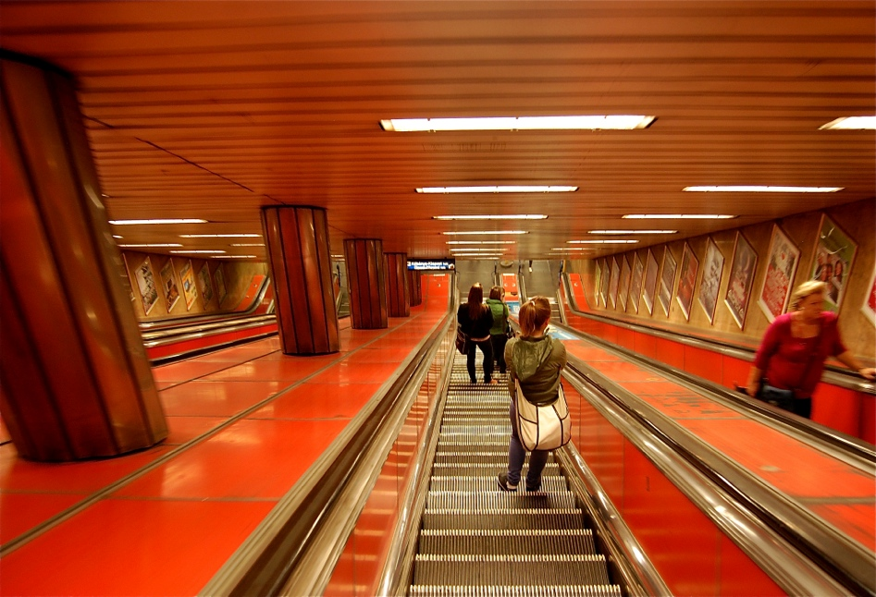
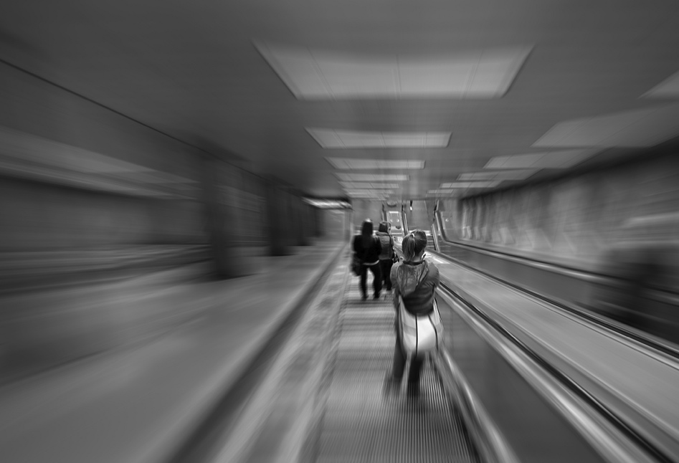
Procesamiento de Imágenes:
Uso de algoritmos computacionales que toman una imagen como entrada y entregan una imagen como salida.
[ INPUT ] [ OUTPUT ]

Slide 16
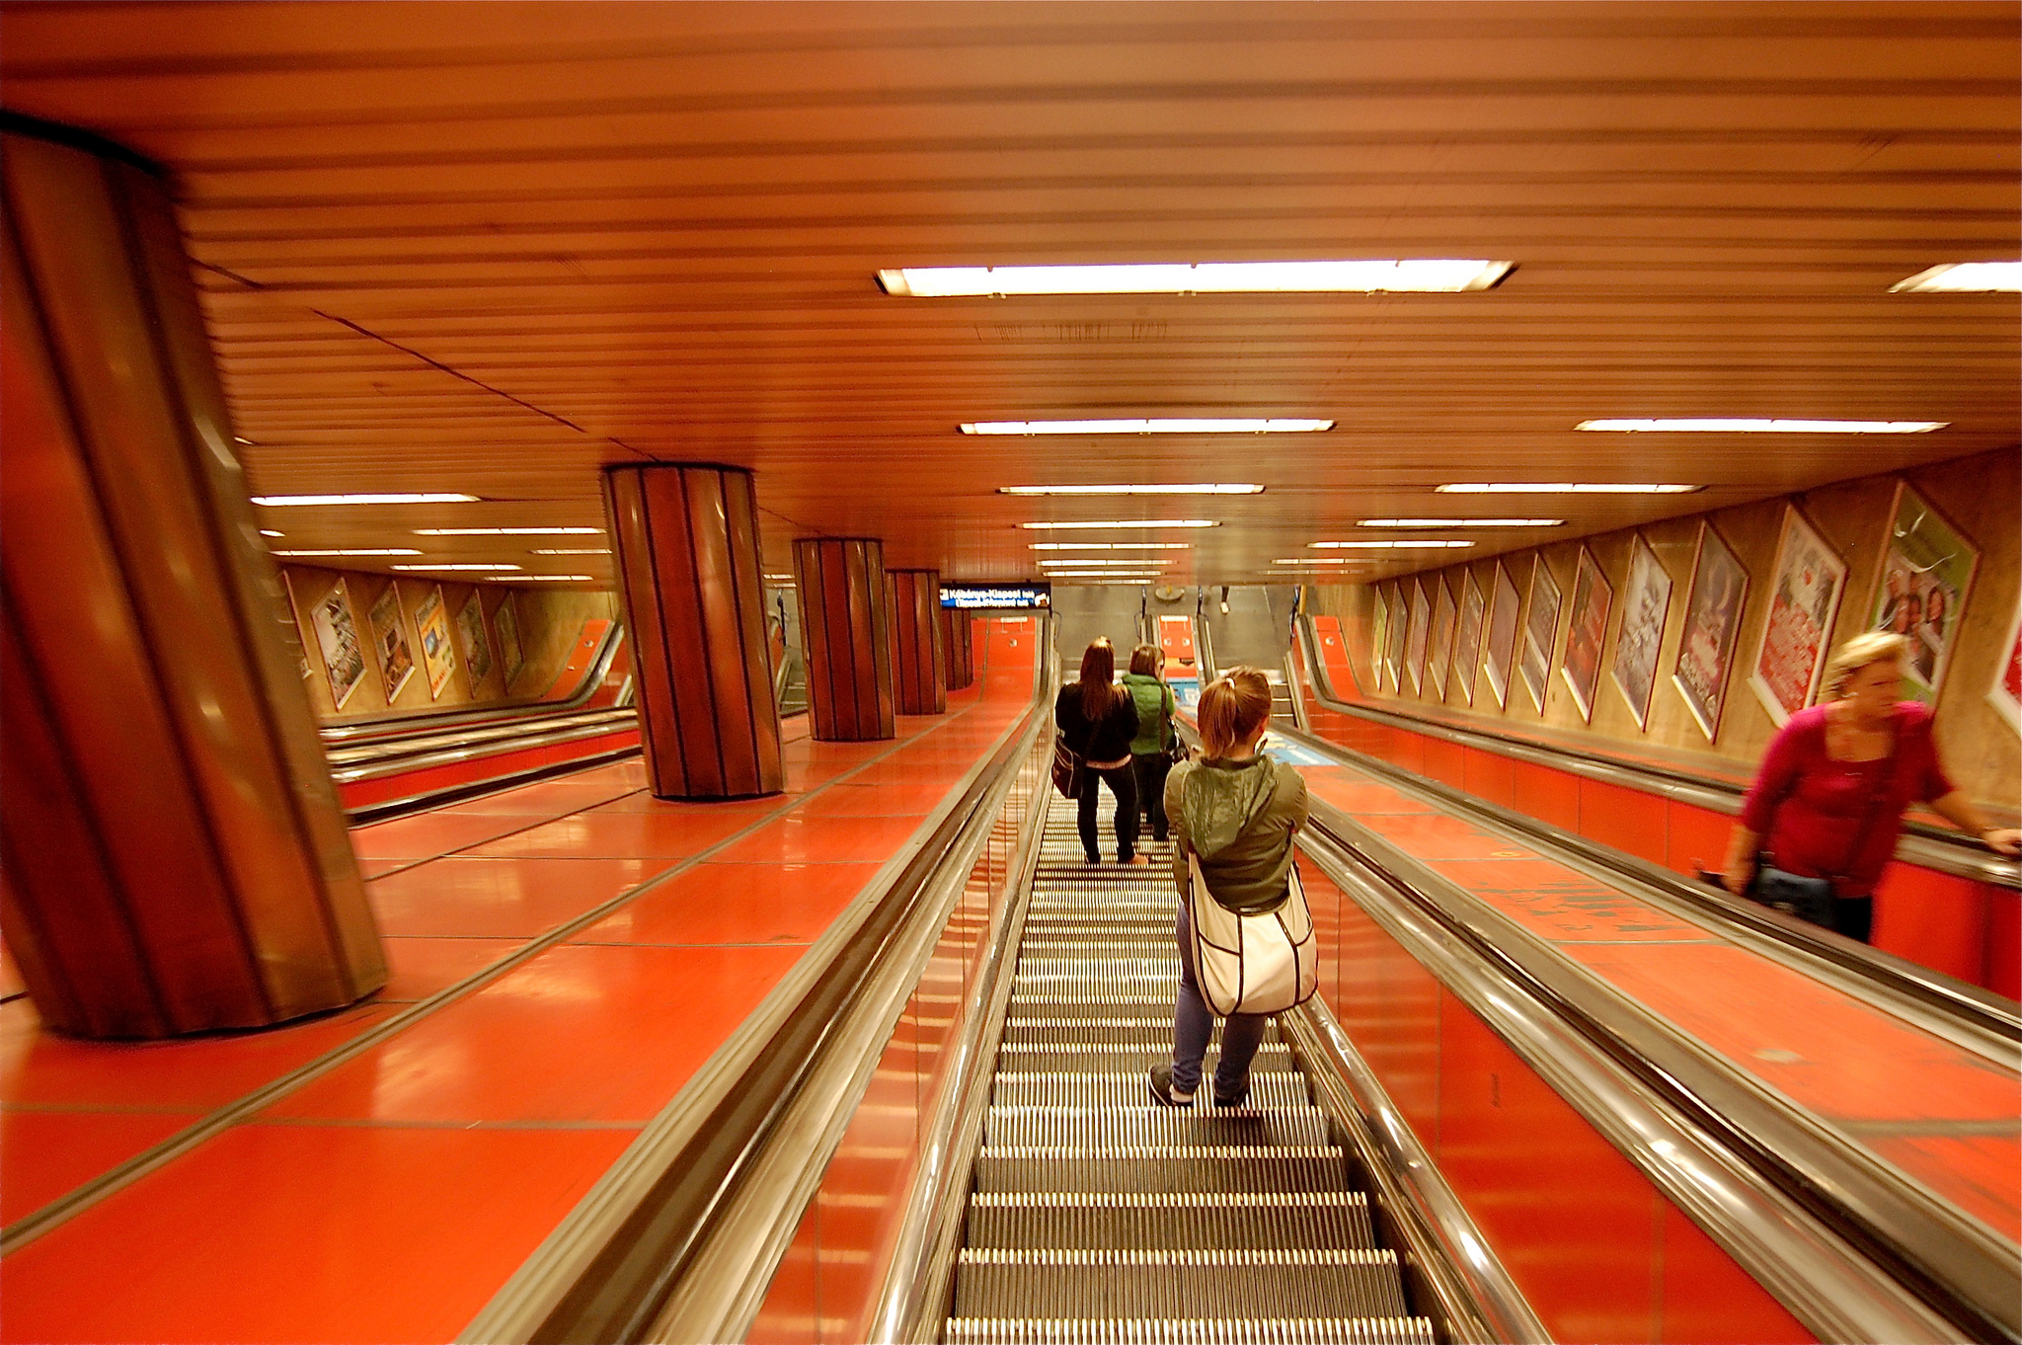

Slide 17
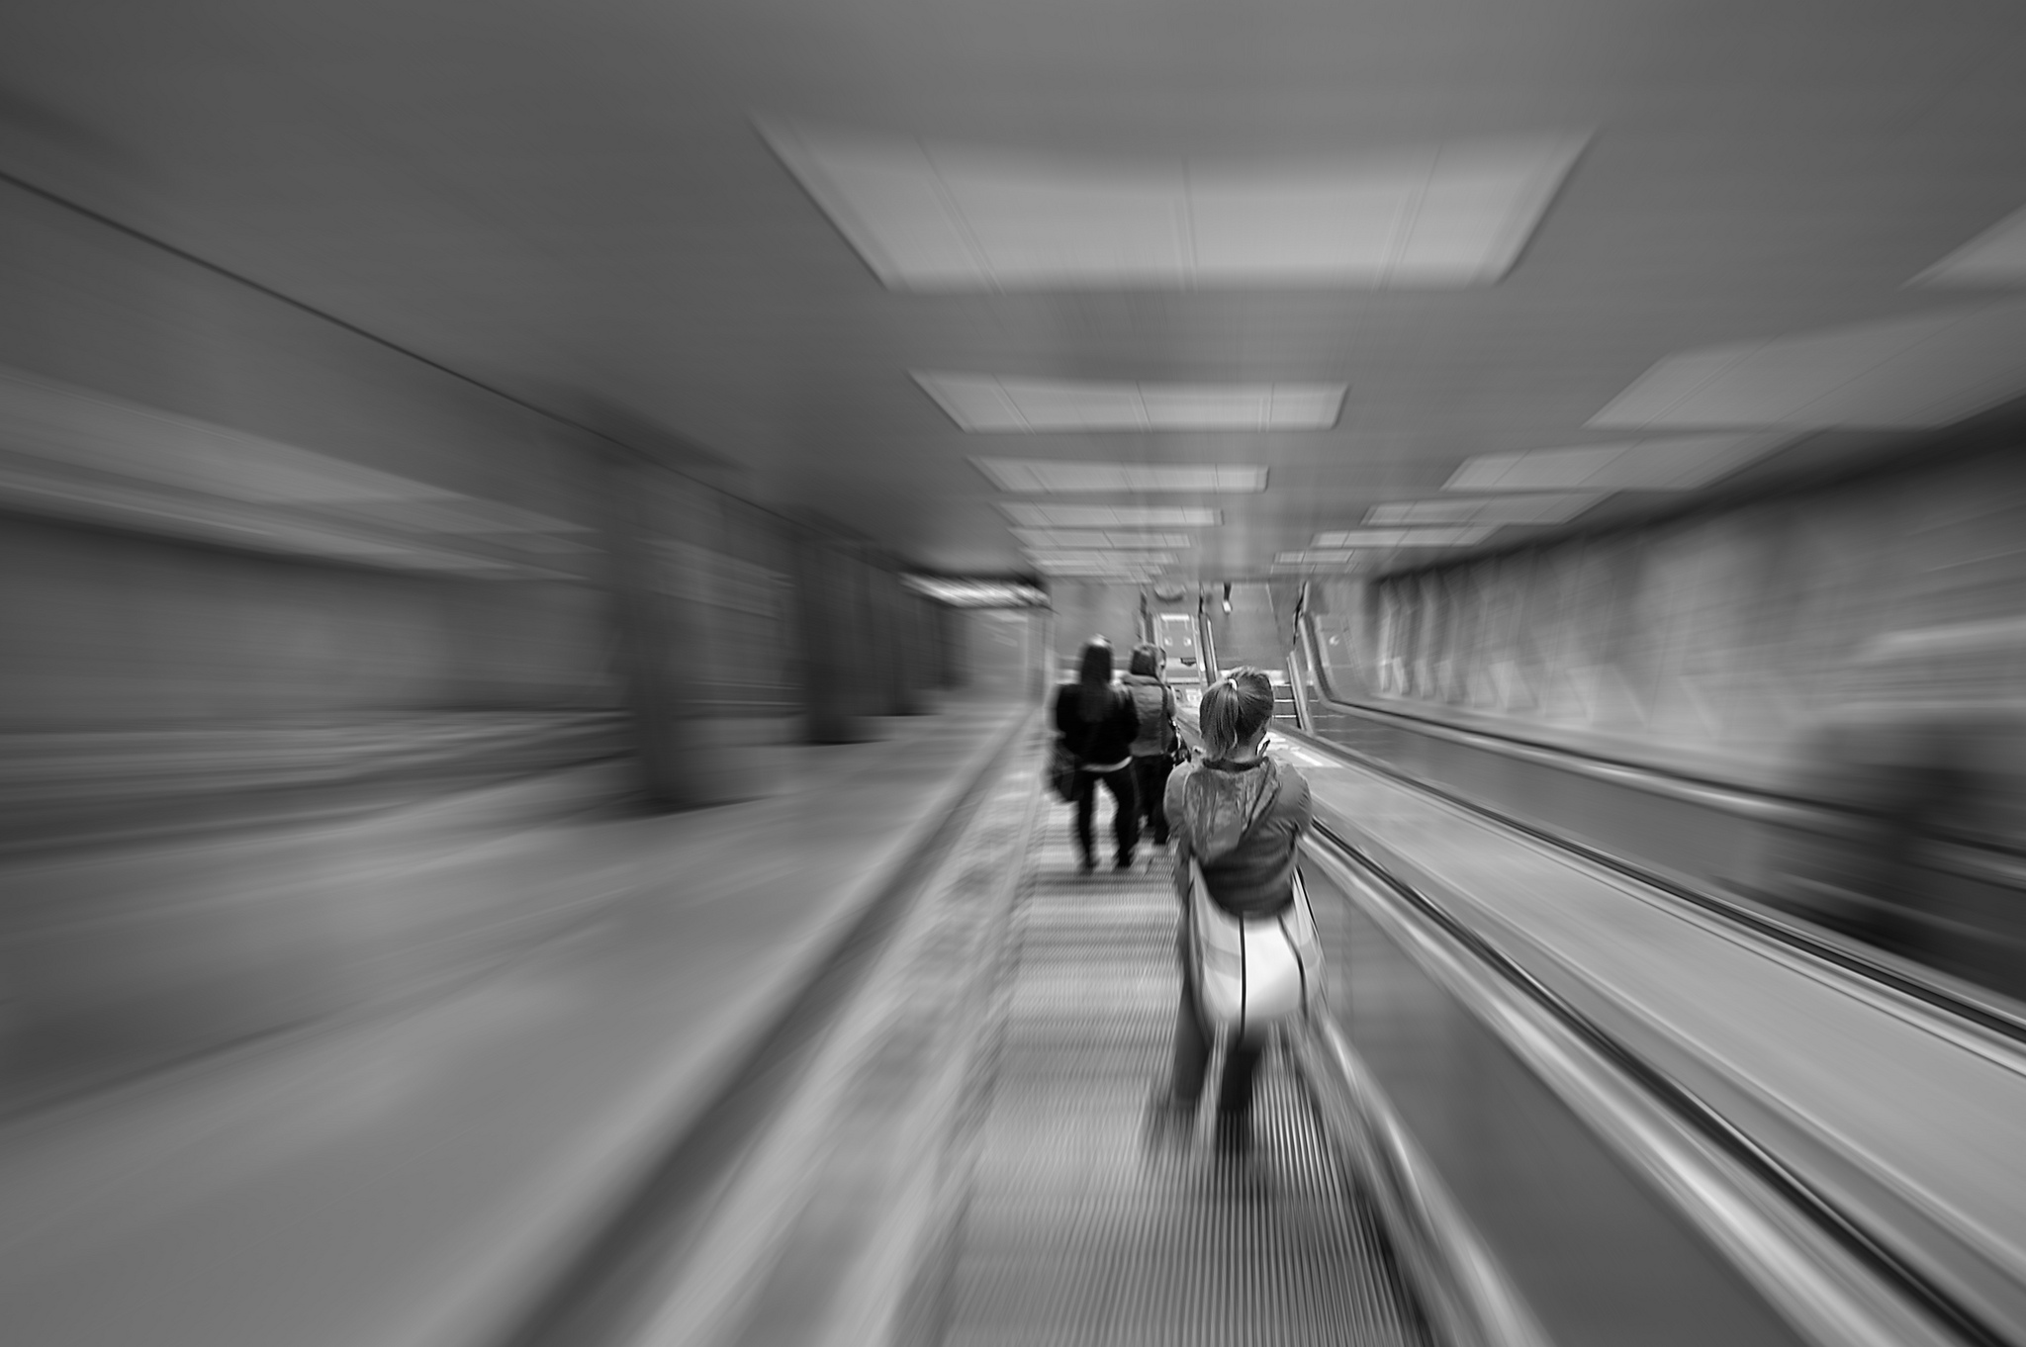

Slide 18
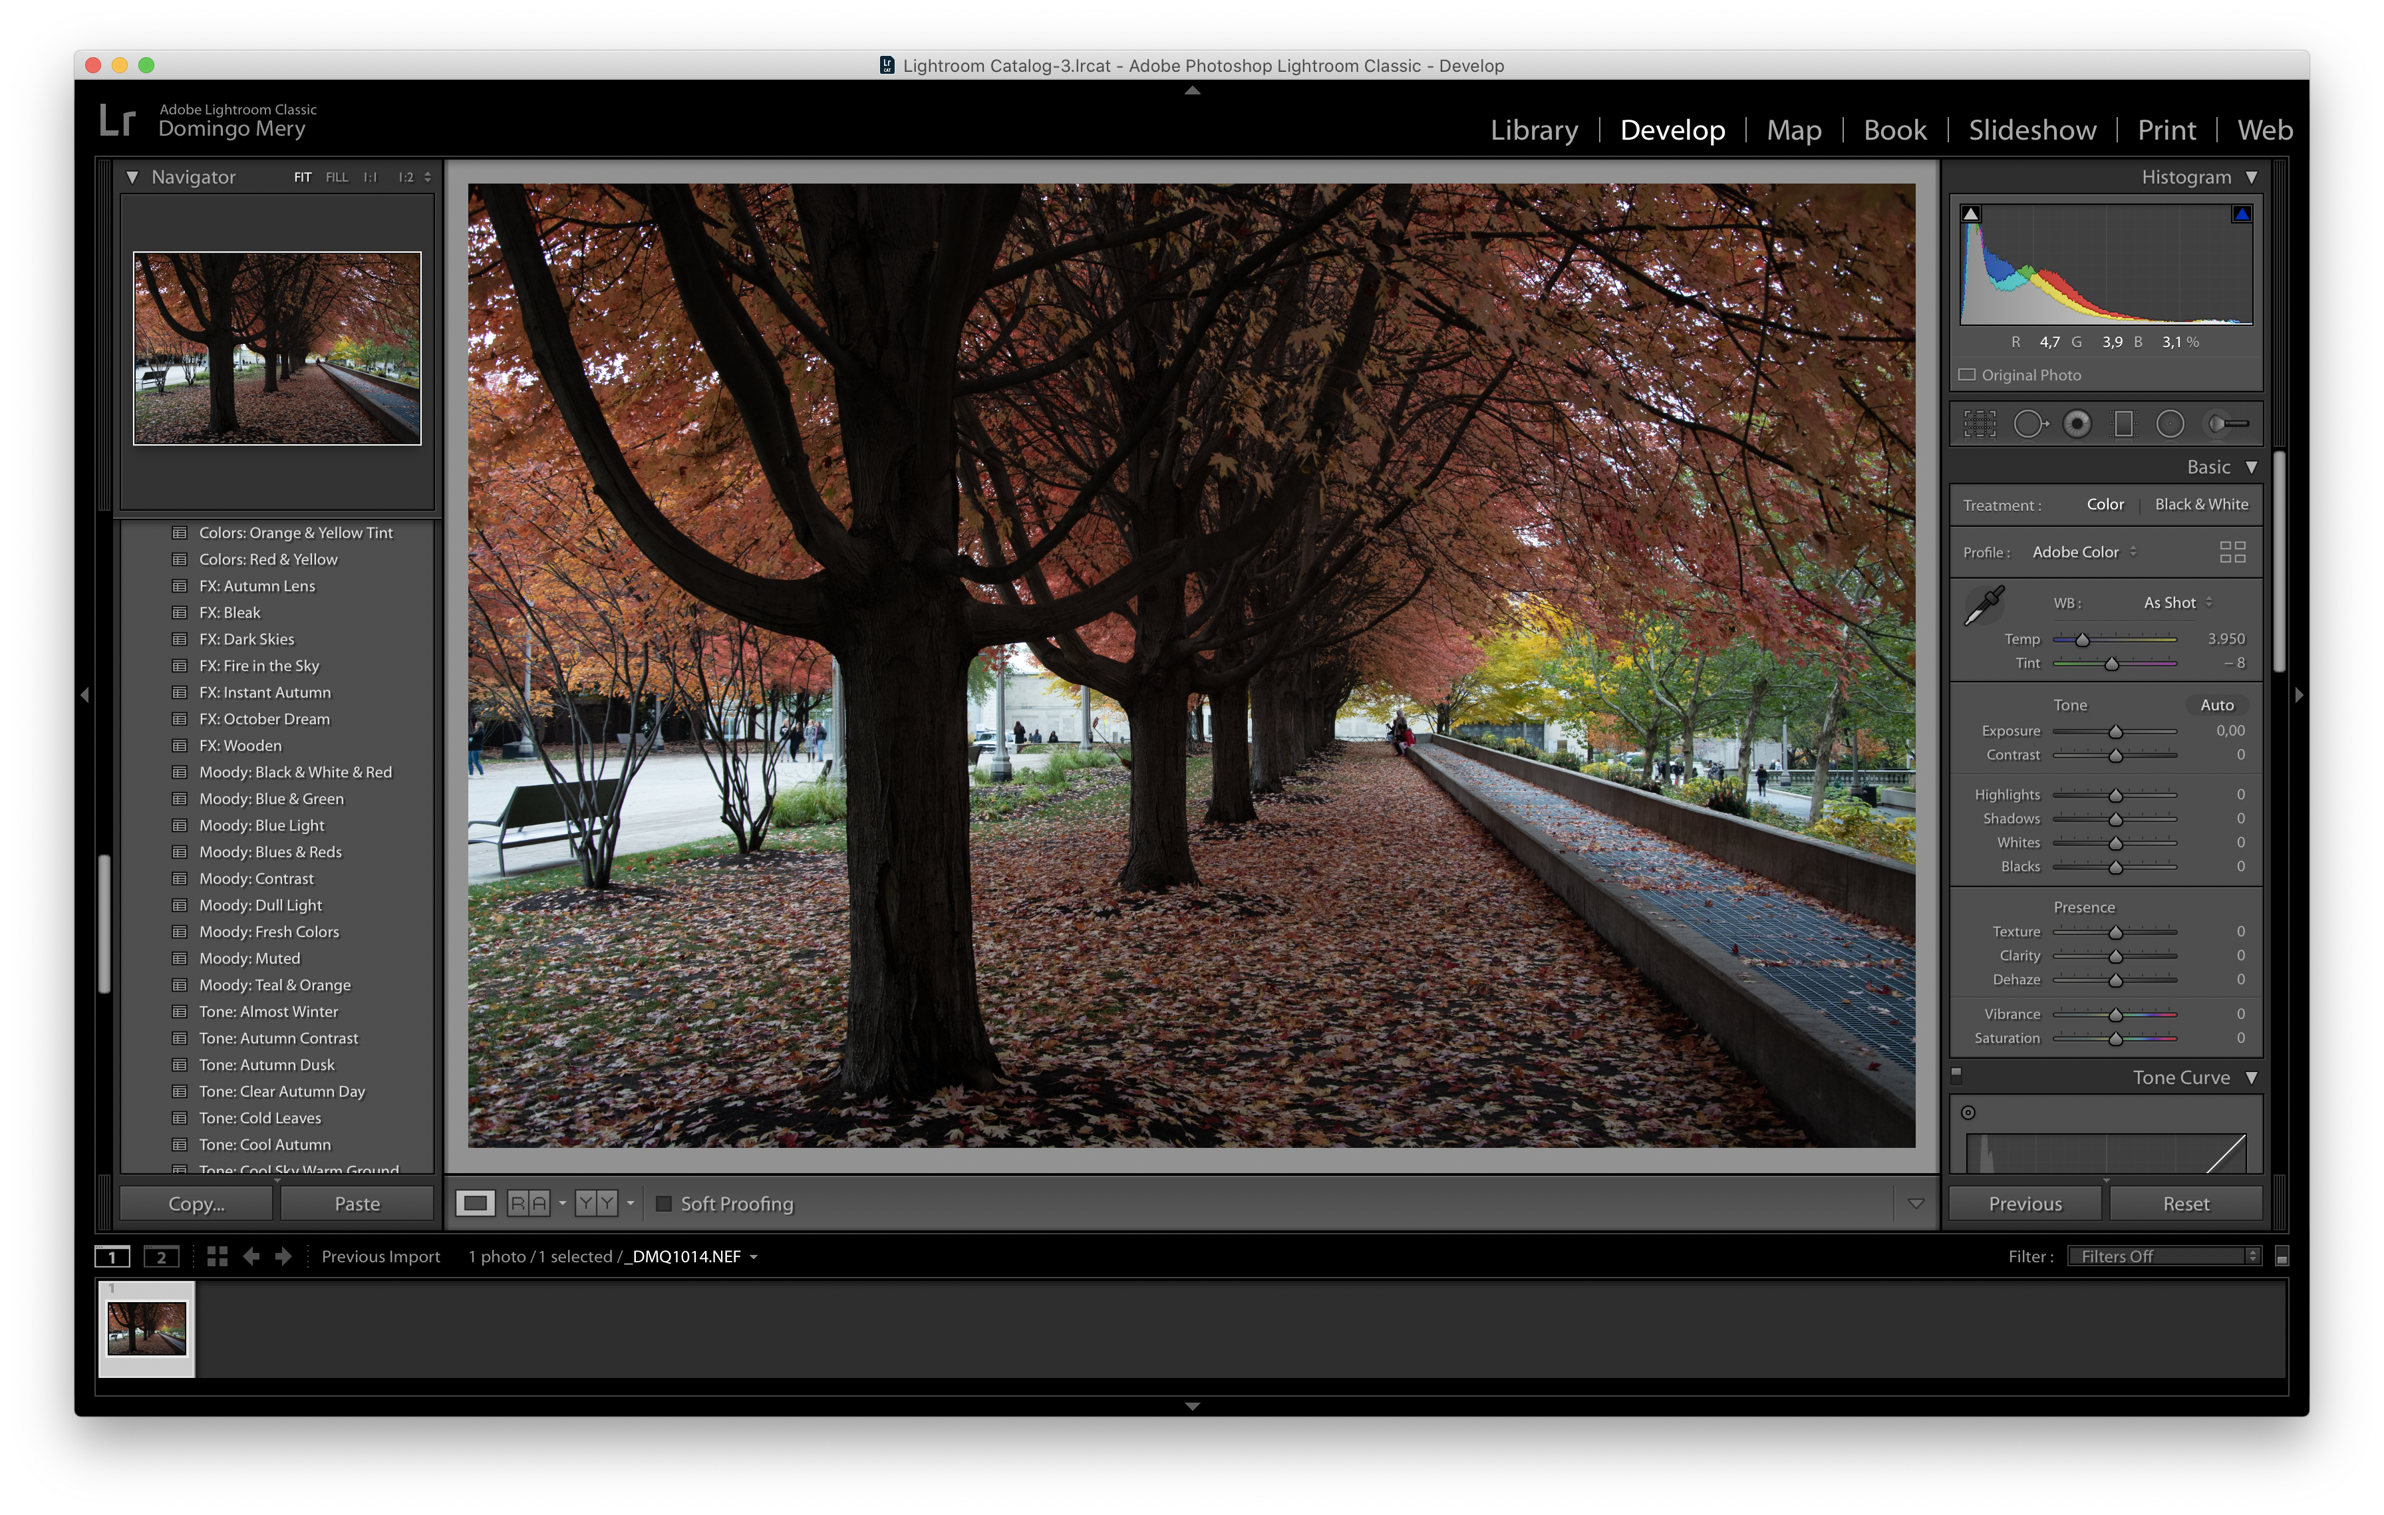

Slide 19
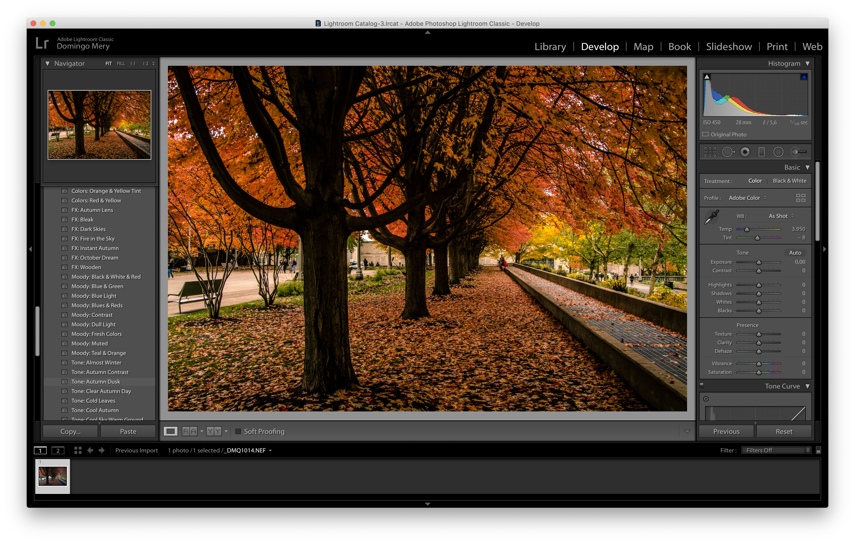

Slide 20
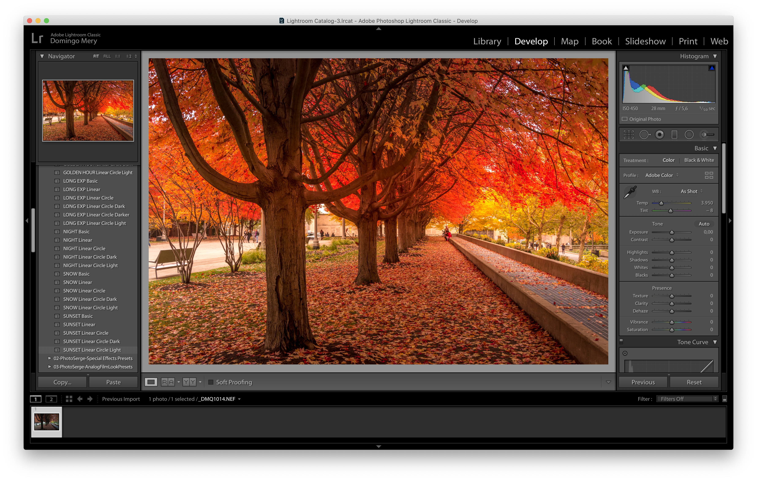

Slide 21
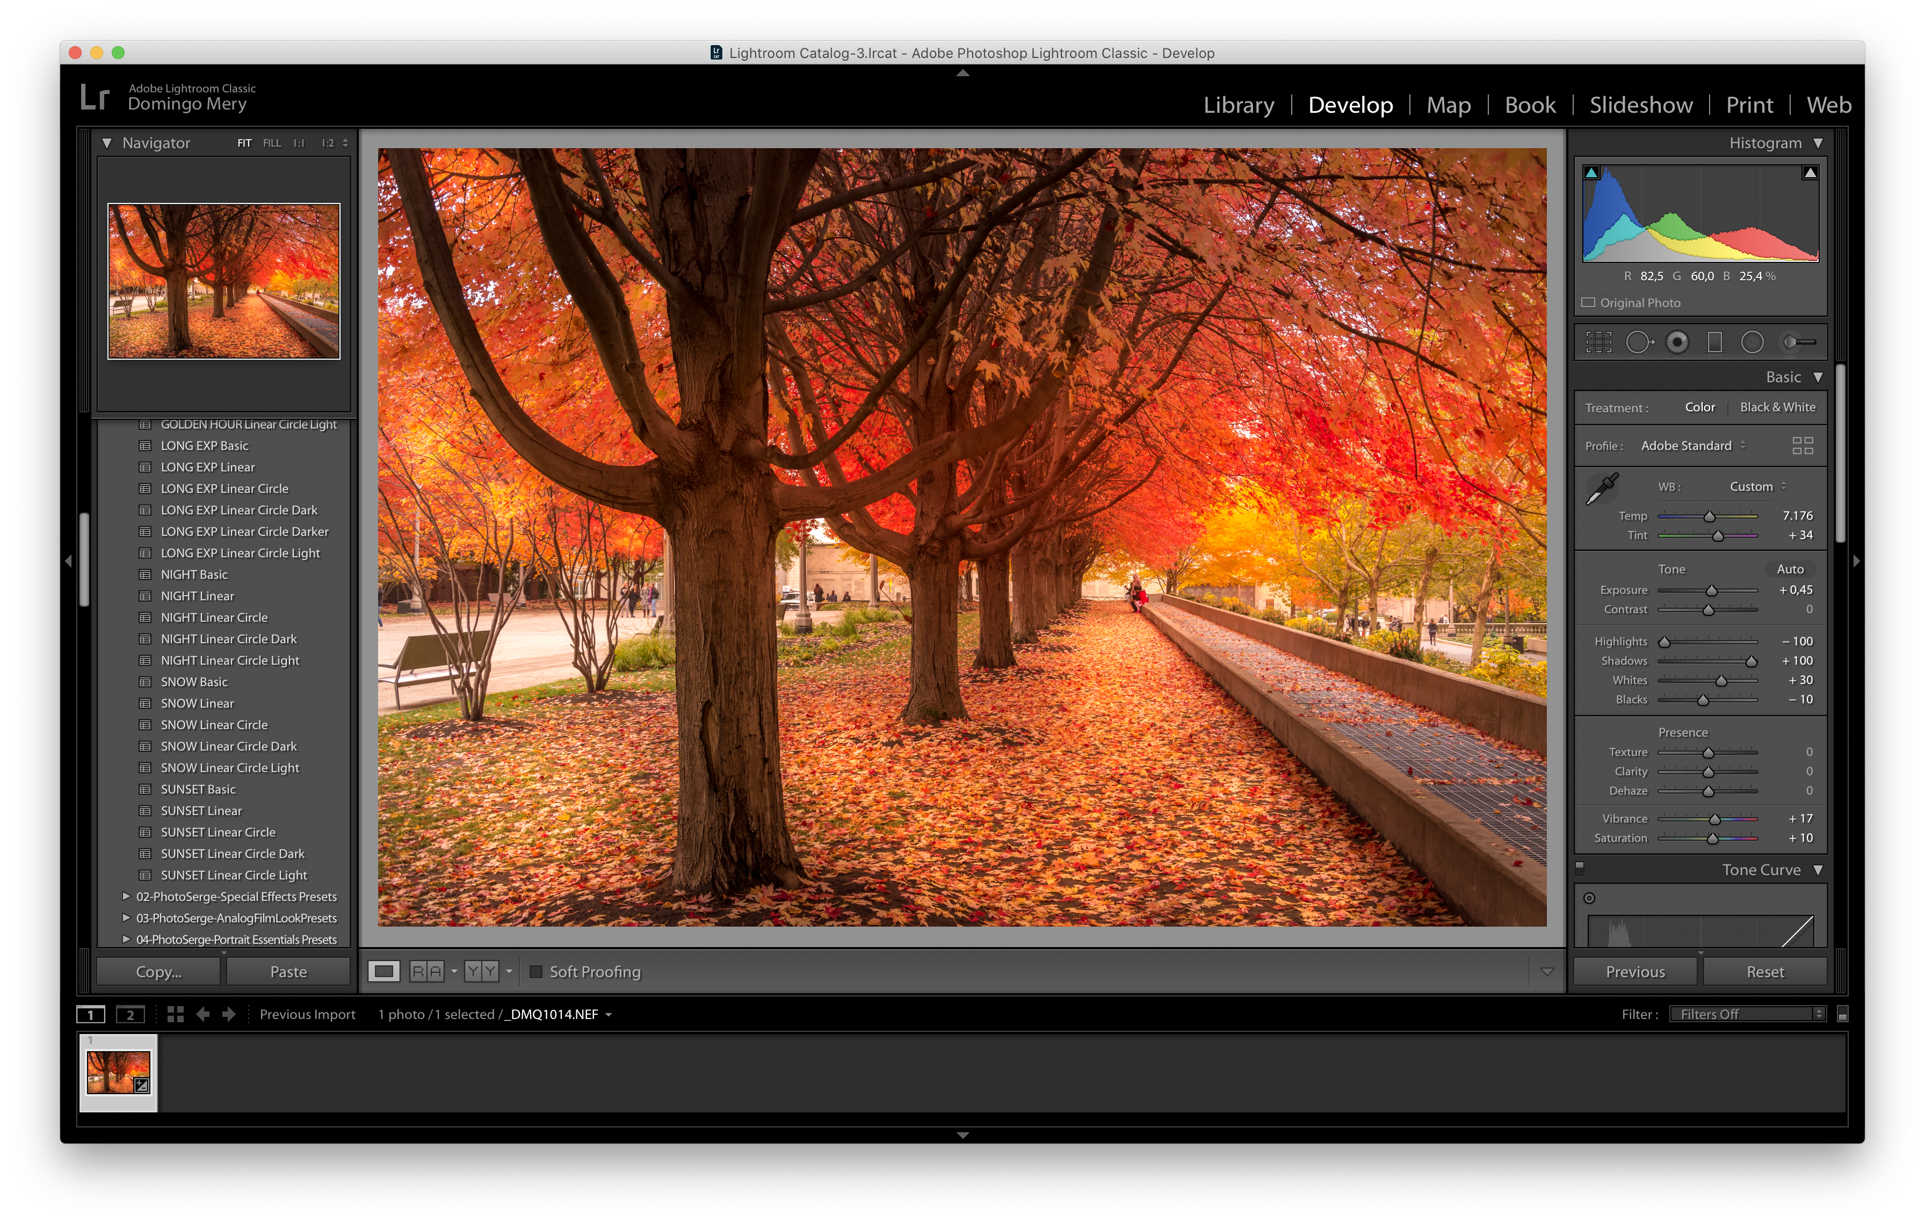

Slide 22
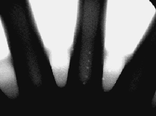
Análisis de Imágenes:
Uso de algoritmos computacionales que toman una imagen como entrada y entregan una medición, una interpretación o una decisión.
Esta pieza tiene 7
defectos

Slide 23
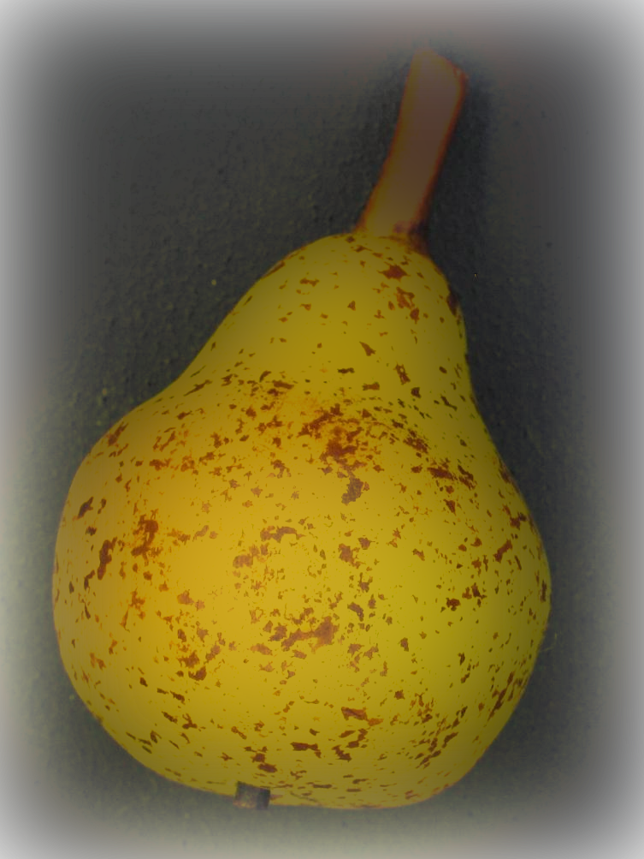

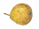
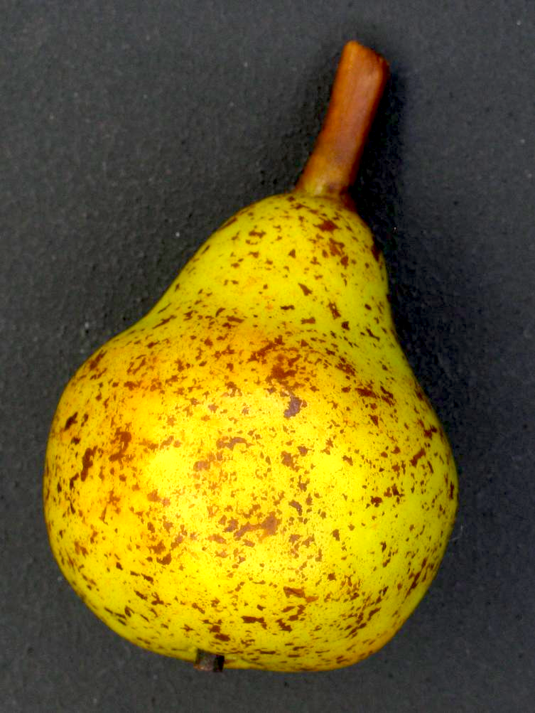
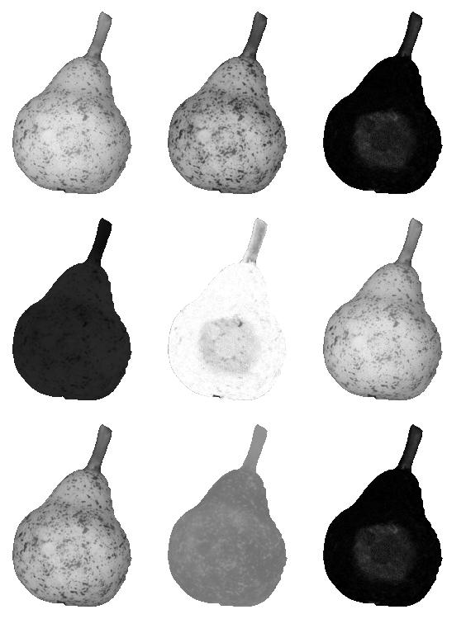
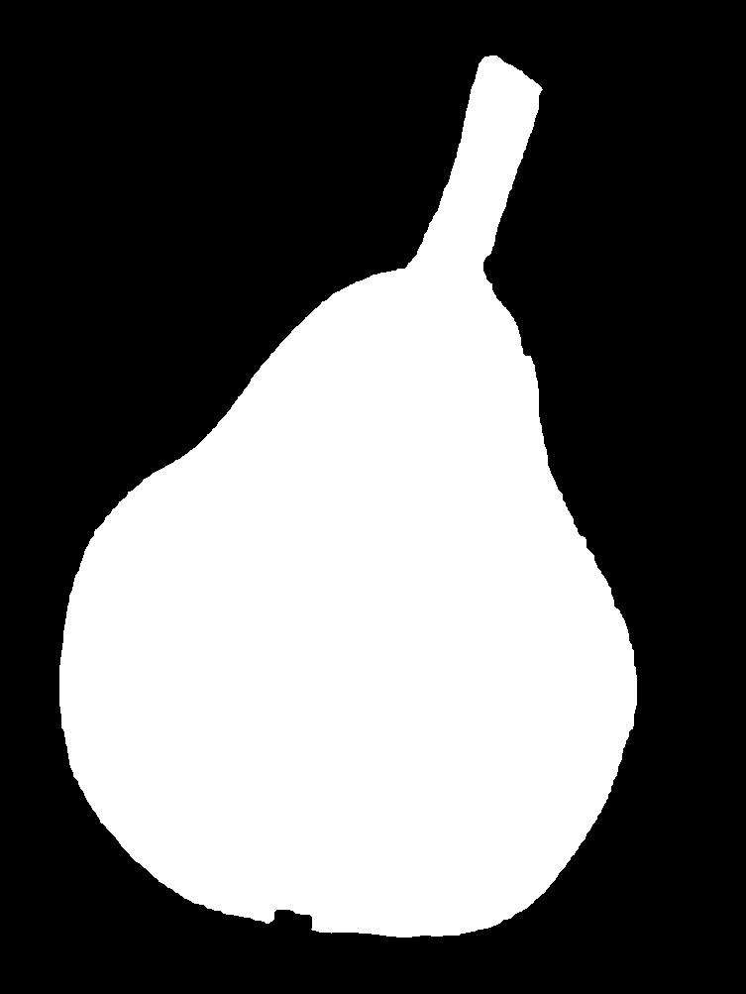
1. Adqusición de imagen
2. Preprocesamiento
3. Segmentación
R G B
color
geometría
4. Extracción de
Características
H S V
Característica | Valor
Intensidad (amarillo) | 0.9875
# manchas | 542
: | :
5. Clasificación
L* a* b*
“premium”

Slide 24
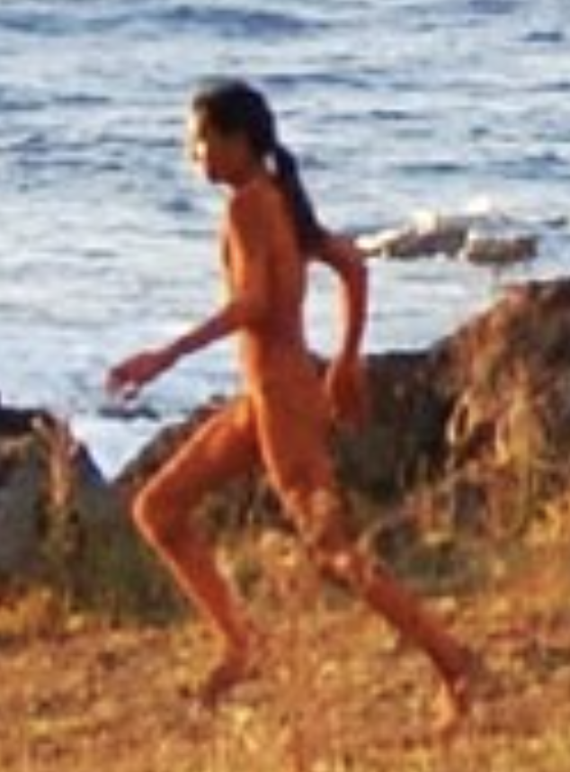
Reconocimiento de Patrones:
Métodos que hacen inferencia a partir de datos. Usualmente, se mide un objeto para asignarlo a una clase
Ritmo cardiaco = 215 bpm
Edad = 15 años
ALARM = ON
Sexo = M

Slide 25
1. Adqusición de imagen
2. Preprocesamiento
3. Segmentación
R G B
color
geometría
4. Extracción de
Características
H S V
Característica | Valor
Intensidad (amarillo) | 0.9875
# manchas | 542
: | :
Reconocimiento de
Patrones:
5. Clasificación
L* a* b*
“premium”

Slide 26
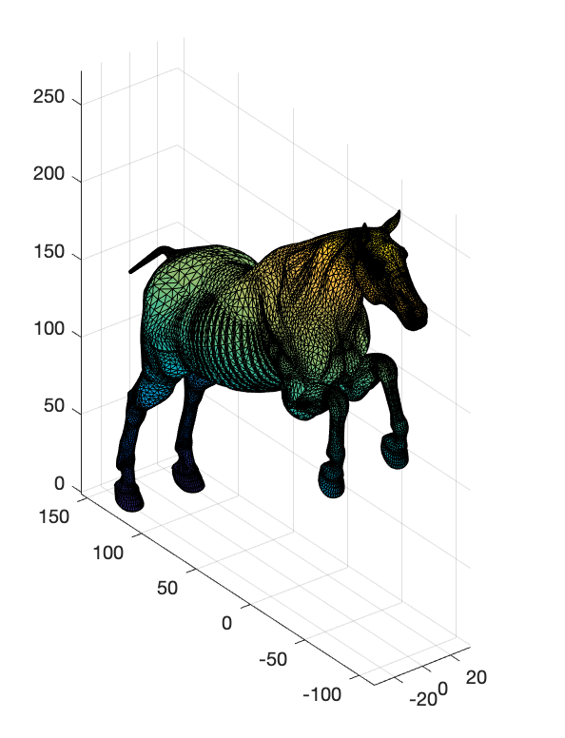
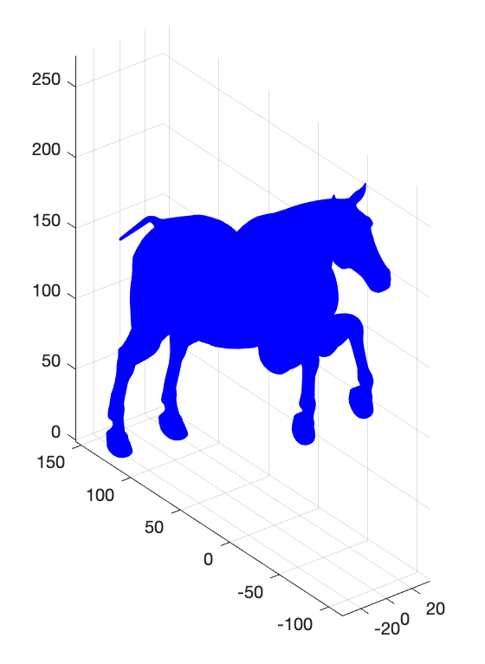
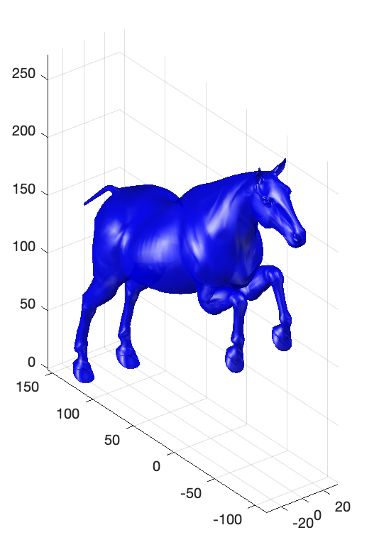
Computación Gráfica:
Uso de algoritmos computacionales para generar imágenes a partir de modelos (objetos 3D, textura, color, iluminación, etc.)
© Iván Sipirán
Notes:
Generation of 3D meshes > blackboard

Slide 27
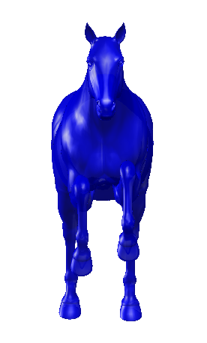
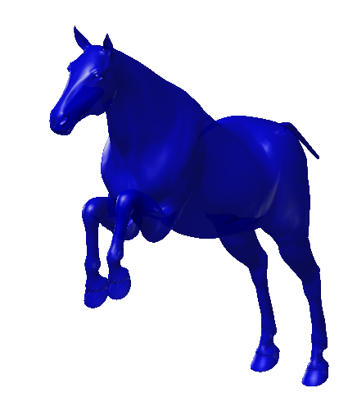
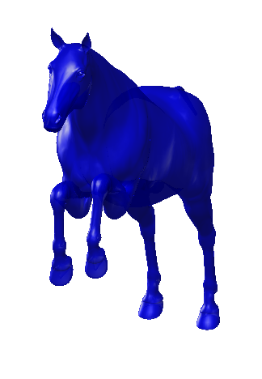
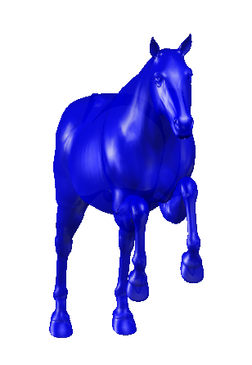
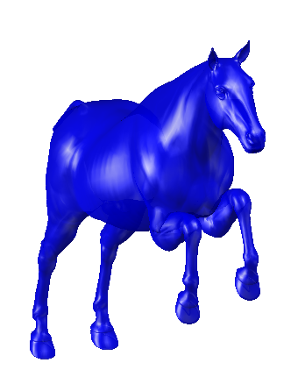
Computación Gráfica:
Uso de algoritmos computacionales para generar imágenes a partir de modelos (objetos 3D, textura, color, iluminación, etc.)
© Iván Sipirán
Notes:
Generation of 3D meshes > blackboard

Slide 28
Visión por Computador:
La visión por computador es la ciencia que le proporciona a los computadores la capacidad de “ver”. [ Faugeras ]
Notes:
Generation of 3D meshes > blackboard

Slide 29
Visión por Computador:
La visión por computador es la ciencia que le proporciona a los computadores la capacidad de “ver”. [ Faugeras ]
La visión por computador es un campo que incluye métodos para adquirir, procesar, analizar y comprender imágenes y, en general, datos de alta dimensión del mundo real para producir información numérica o simbólica, por ejemplo, en forma de decisiones.
[ Wikipedia ]
Notes:
Generation of 3D meshes > blackboard

Slide 30
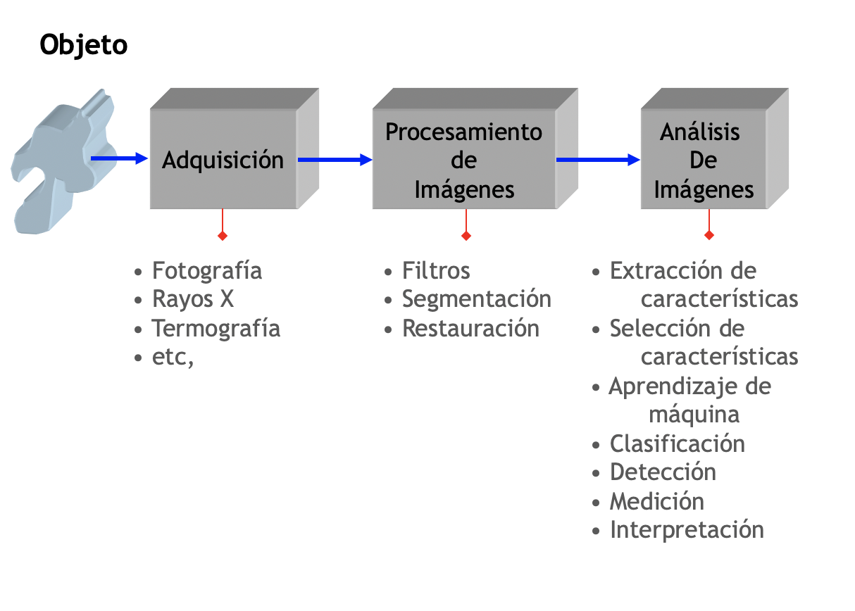
Visión por Computador:

Slide 31
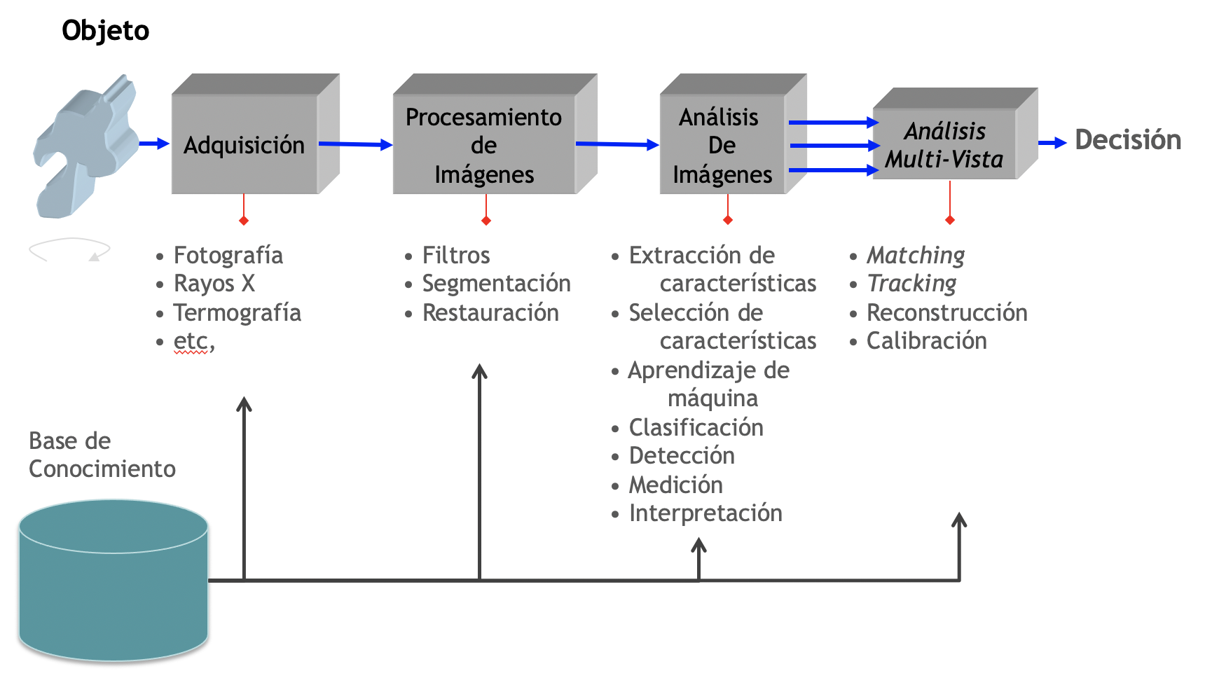
Visión por Computador:

Slide 32
Ejemplo Simple

Slide 33
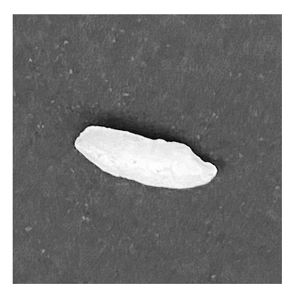

Ejemplo: A partir de una imagen de un arroz:
1) segmentar el grano de arroz
2) calcular su área en pixeles
3) calcular su tono de gris promedio
[ INPUT ] [ SEGMENTACIÓN ] [ MEDICIÓN ]
Area = 8720 pixeles
Tono de Gris = 90.28%

Slide 34
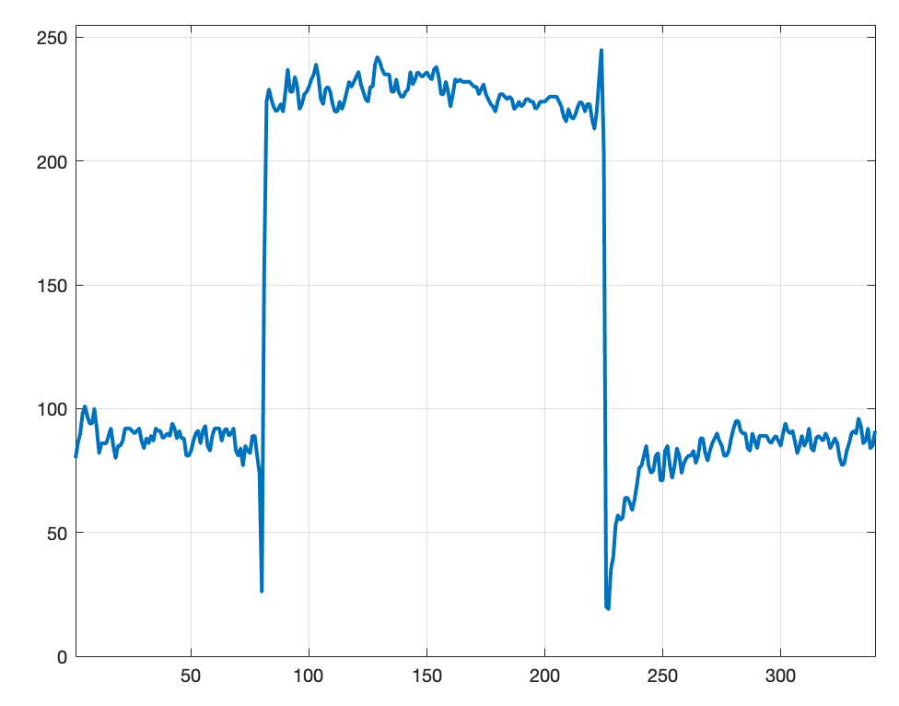
C
Arroz
Fondo
340
B
A
A
B
C
340

Slide 35
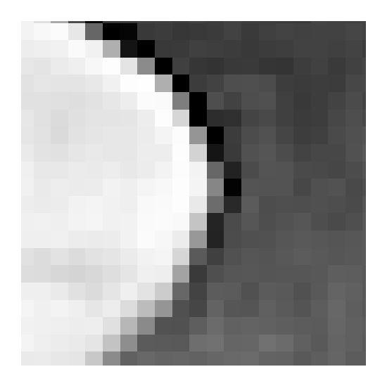
340
20
340
20

Slide 36

340
20
6
340
20
6

Slide 37
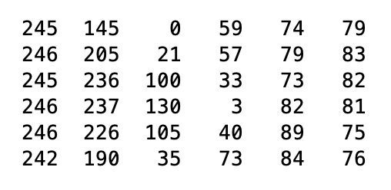
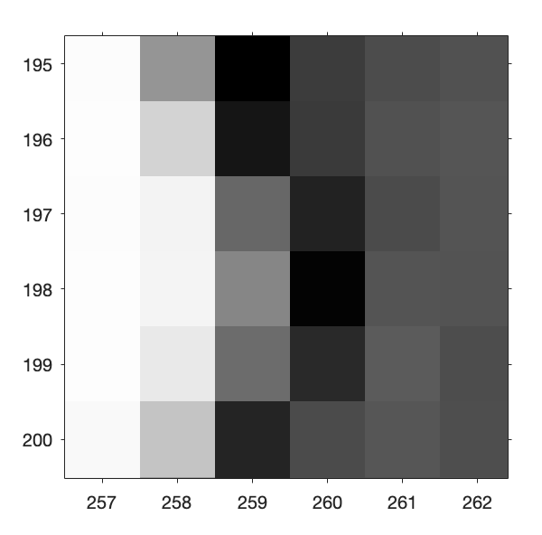

340
20
6
340
20
6
Escoger pixeles > 170

Slide 38

340
Zona mayor
que 170
Zona menor
o igual
que 170
340

Slide 39

340
Zona mayor
que 170
Zona menor
o igual
que 170
340

Slide 41
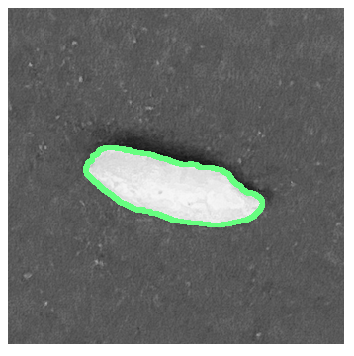
[ INPUT ] [ SEGMENTACIÓN ]
Área: contar cuántos pixeles hay mayores que 170 (pixeles blancos en la
segmentación). Área = 8720 pixeles.
Tono gris promedio: promediar en el input
los pixeles mayores que 170.
Tono de gris promedio = 230.2049, o bien
230.20/255 x 100 = 90.28%

Slide 42
Adquisición de Imágenes

Slide 43
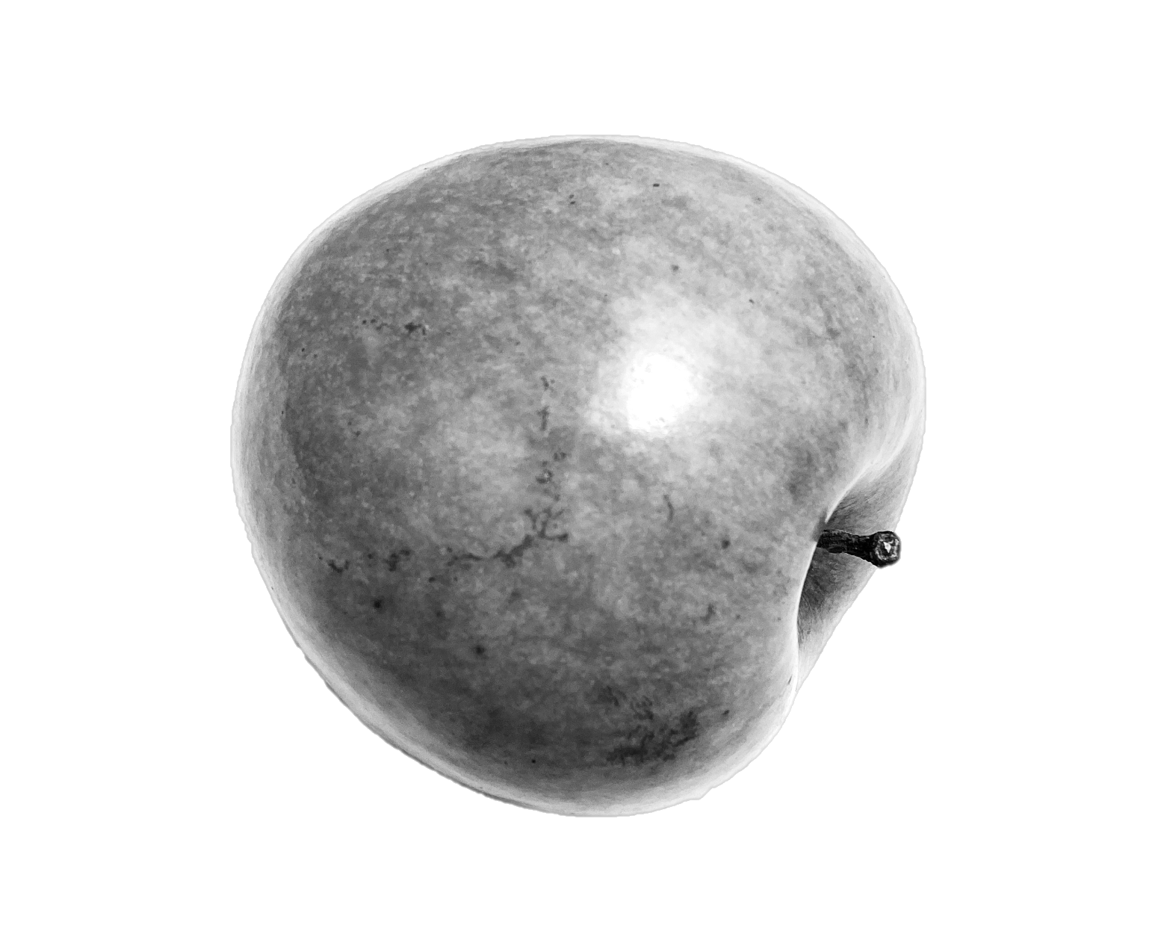
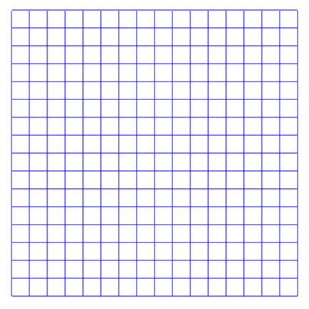
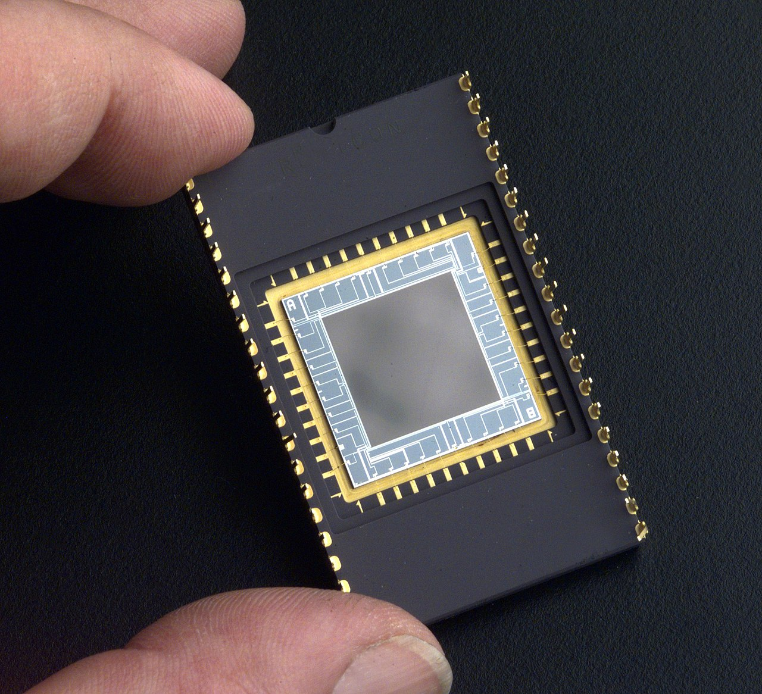
Sistema de adquisición de imágenes
Iluminación [OFF]
Cámara
Arreglo CCD
Objeto
CCD: Charged-Coupled Device
Sensor de la imagen en una cámara
© Wikipedia

Slide 44
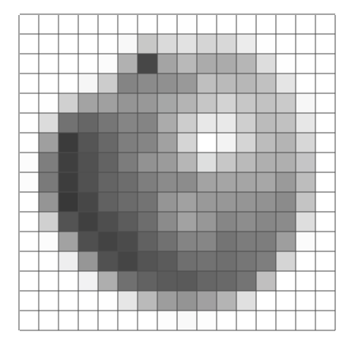
Sistema de adquisición de imágenes
Iluminación [ON]
Cámara
Arreglo CCD
Objeto
CCD: Charged-Coupled Device
Sensor de la imagen en una cámara
© Wikipedia

Slide 45
Muestreo
16 x 16

Slide 46
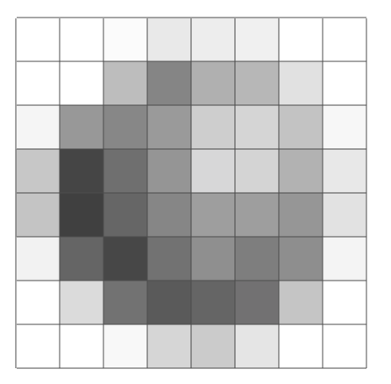
Muestreo
8 x 8

Slide 47
Muestreo
16 x 16

Slide 48
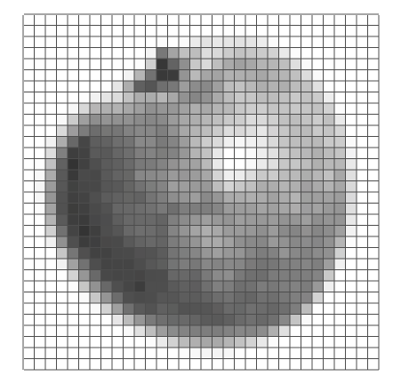
Muestreo
32 x 32

Slide 49
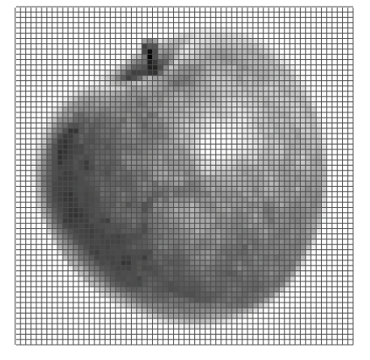
Muestreo
64 x 64

Slide 50

Muestreo

Slide 51

Cuantización
256 tonos de gris
128
64
32
16
8
4
2

Slide 52
Cuantización
256 tonos de gris
128
64
32
16
8
4
2

Slide 53
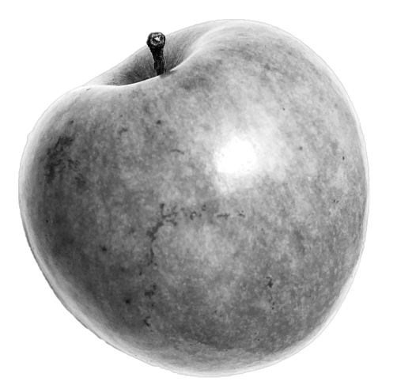
Cuantización
256 tonos de gris

Slide 54
Cuantización
128 tonos de gris

Slide 55

Cuantización
64 tonos de gris

Slide 56

Cuantización
32 tonos de gris

Slide 57

Cuantización
16 tonos de gris

Slide 58

Cuantización
8 tonos de gris

Slide 59

Cuantización
4 tonos de gris

Slide 60

Cuantización
2 tonos de gris

Slide 61
Conceptos Básicos

Slide 62
Conceptos Básicos

Slide 63
Conceptos Básicos
Imagen contínua proyectada sobre
un arreglo de sensores
Resultado obtenido al muestrear y
cuantizar la imagen.

Slide 64
Representación
Sea f(x,y) una función de imagen continua de dos variables (x,y) por muestreo y cuantización se convierte en una imagen digital (arreglo) de M x N.
Imagen graficada como un arreglo visual de intensidad
Imagen graficada como una superficie

Slide 65
Representación
Imagen graficada como un arreglo visual de intensidad
Imagen mostrada como un arreglo 2-D numérico

Slide 66


Representación

Slide 67




Representación

Slide 68

Representación
y
x
z = gris
y
x

Slide 69

Imágenes a Color

Slide 70


Imágenes a Color
Los sensores de mosaico recogen 25% R y B, y 50% G
Después de una combinación e interpolación

Slide 71

Imágenes a Color

Slide 72

Imágenes a Color

Slide 73




Imágenes a Color
R
G
B
Descomposición RGB

Slide 74



Imágenes a Color
R
G
B
Descomposición RGB

Slide 75
Imágenes a Color
> Color → blanco & negro
> Mejoramiento de contraste

